Slide 1
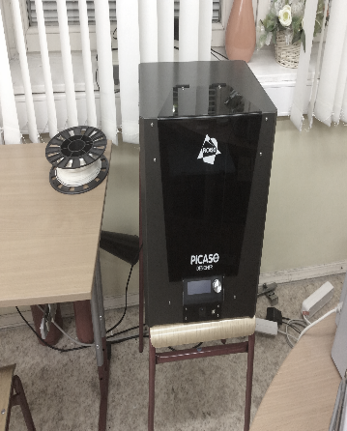
Инновационные направления развития профильного обучения в инженерных классах при взаимодействии с МГТУ им. Н. Э.Баумана
Применение 3D технологий в проектно – исследовательской деятельности по направлению Инженерный дизайн CAD
Маркарова Маргарита Борисовна
Учитель черчения
ГБОУ лицей №1568 им. Пабло Неруды
www.linovka.com

Slide 2
научная конференция молодых исследователей «Шаг в будущее, Москва»
Привлечение школьников к участию в Олимпиаде школьников «Шаг в будущее»: АКАДЕМИЧЕСКОЕ СОРЕВНОВАНИЕ (I и II этапы): Олимпиада школьников «Шаг в будущее» по общеобразовательному предмету «Математика» Олимпиада школьников «Шаг в будущее» по общеобразовательному предмету «Инженерное дело» | октябрь 2015г.- апрель 2016г. | Призеры: 40 чел. 7 чел.
РАБОТА ПО РАЗВИТИЮ НАУЧНОГО ТВОРЧЕСТВА УЧАЩИХСЯ ПРОФИЛЬНЫХ КЛАССОВ
направления организации учебно-исследовательской, проектной деятельности школьников в сотрудничестве с кафедрами Университета и педагогами

Slide 3
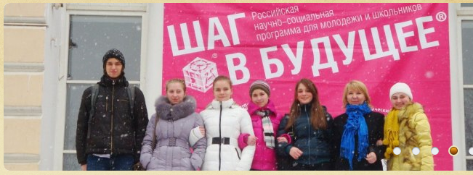
Конструкторская секция

Slide 6
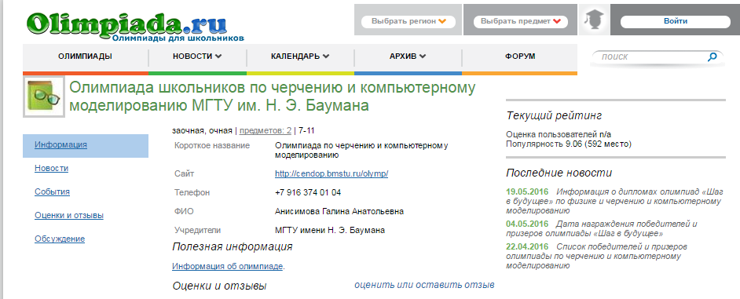
Олимпиада школьников по черчению и компьютерному моделированию МГТУ им. Н.Э. Баумана

Slide 7
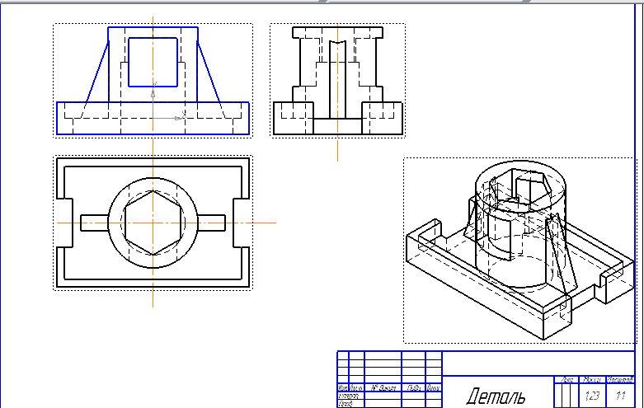
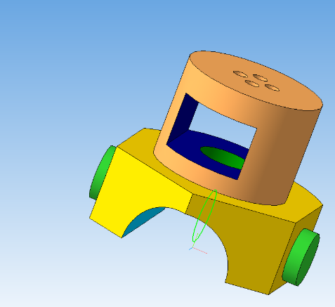
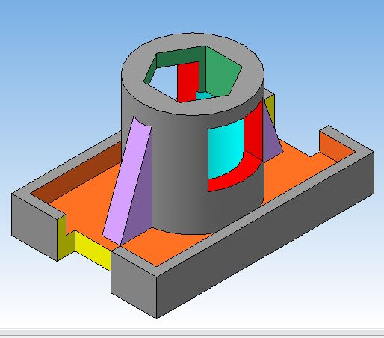
Пример задания
Заочный тур
Заключительный тур

Slide 8
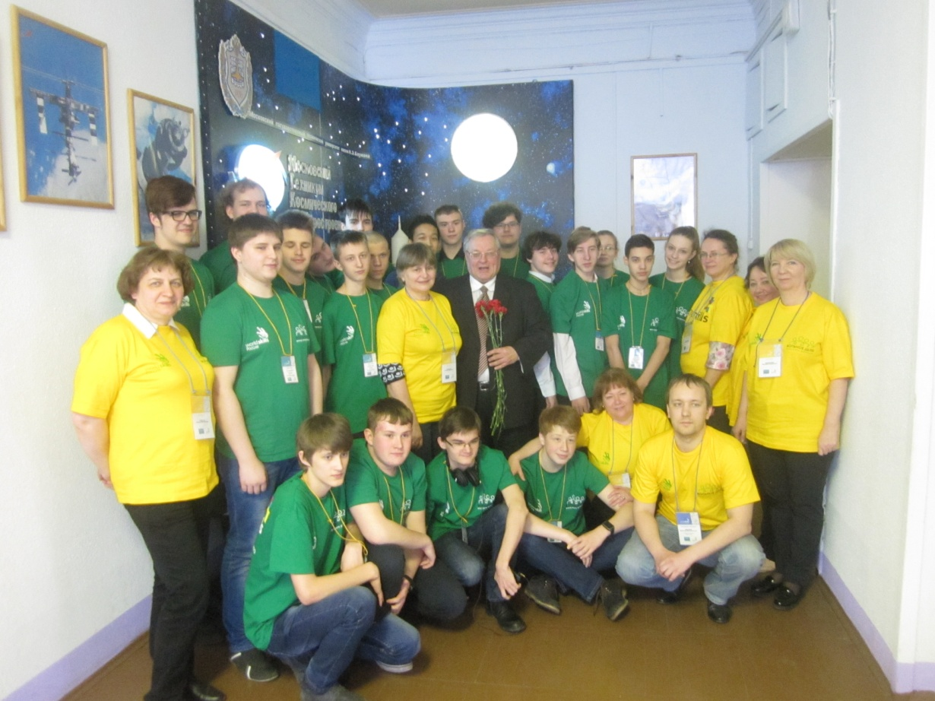
Региональный этап чемпионата профессионального мастерства среди школьников Junior Skills в компетенции "Инженерный дизайн CAD
МТКП МГТУ имени Н.Э. Баумана
(Московский техникум космического приборостроения)
ПОБЕДИТЕЛИ

Slide 9
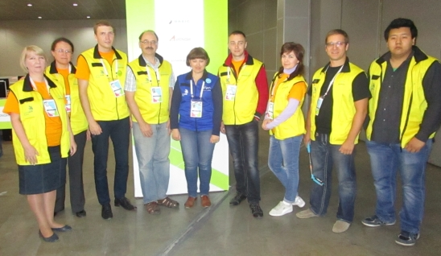
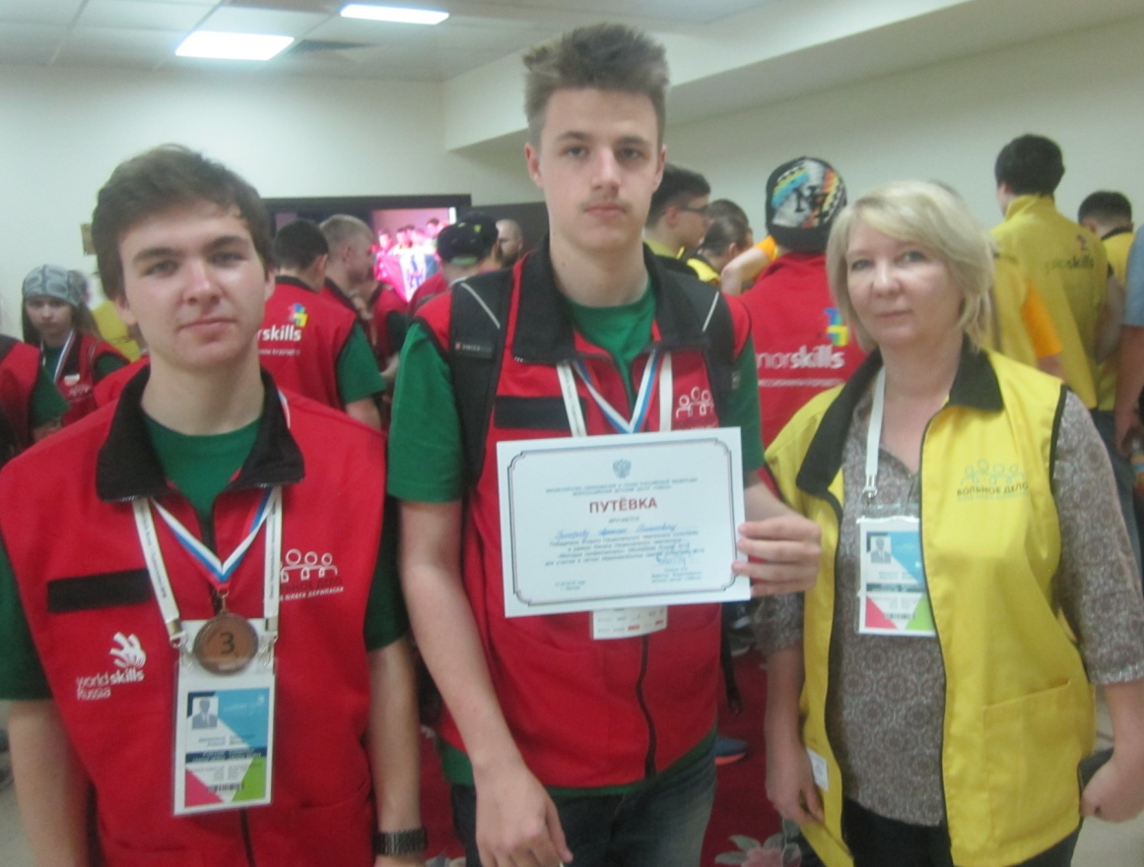
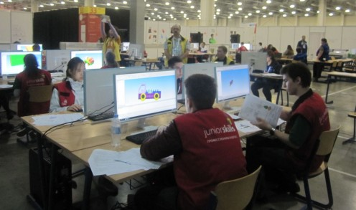
Бронзовая медаль на II Национальном чемпионате профессионального мастерства среди школьников Junior Skills в компетенции "Инженерный дизайн CAD

Slide 10
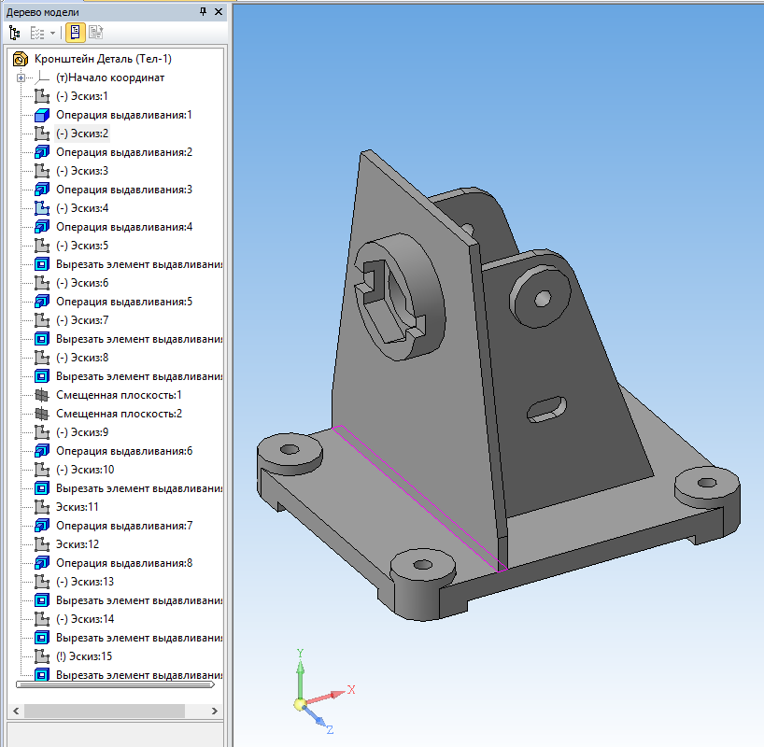
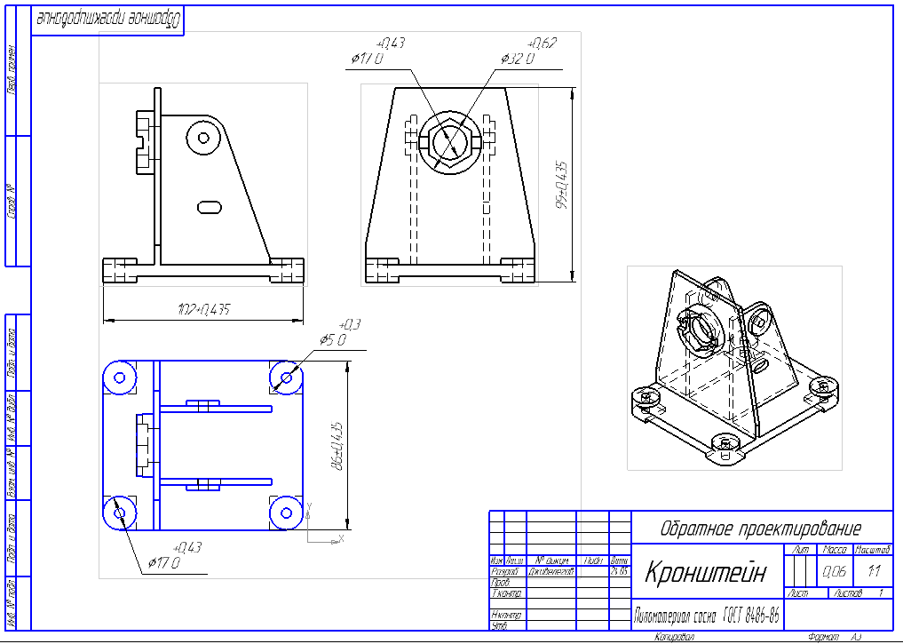
В компетенции «Инженерный дизайн CAD» Junior Skills задание состояло из трех модулей: 1. Обратное проектирование физической модели

Slide 11
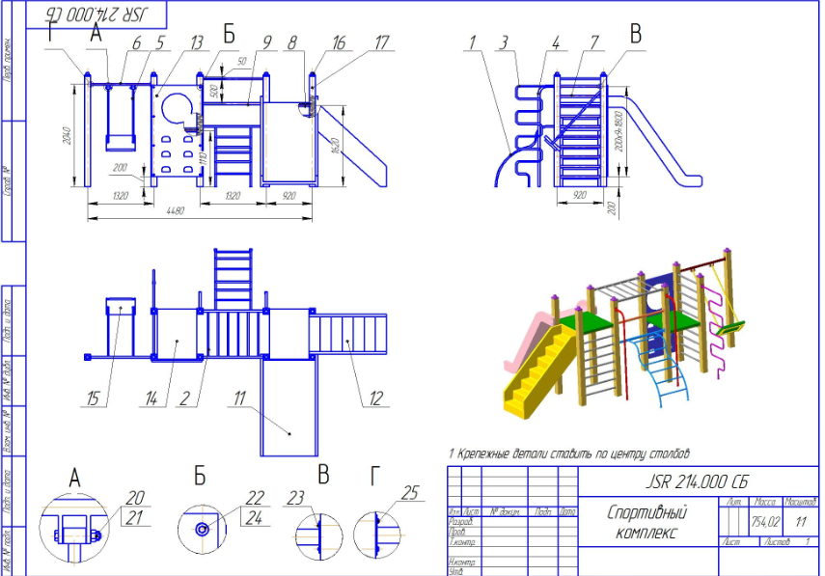
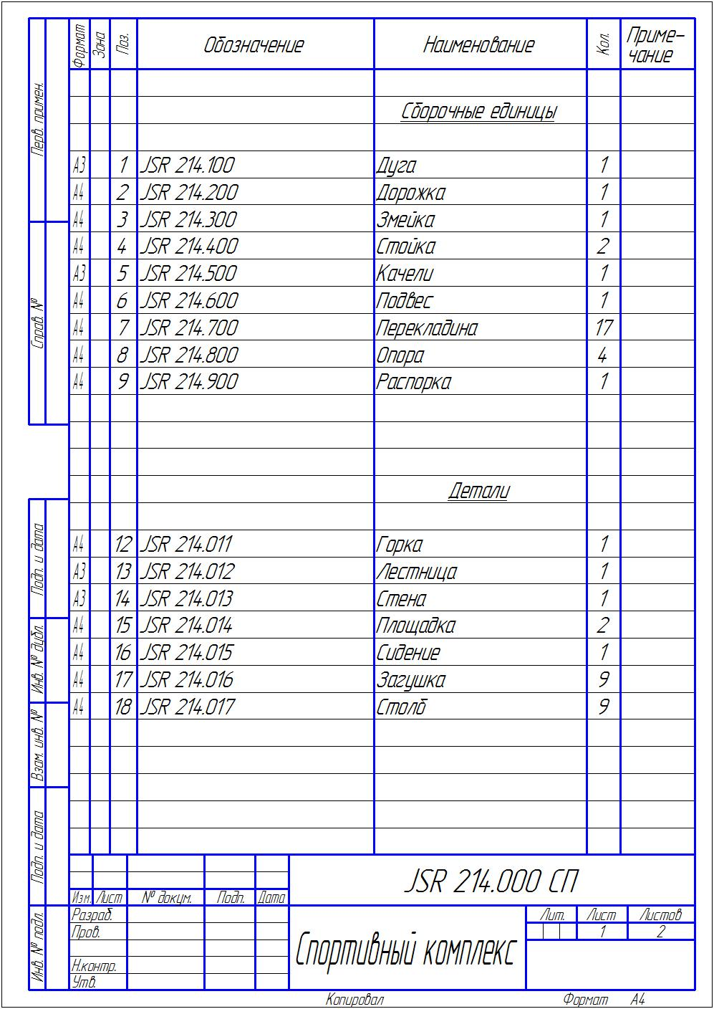
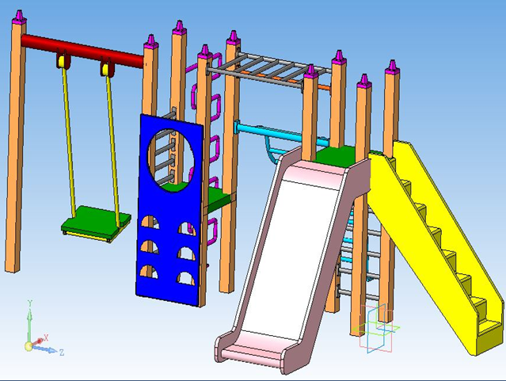
2. Моделирование деталей и сборки на основе чертежей
Сборка спортивного комплекса

Slide 12
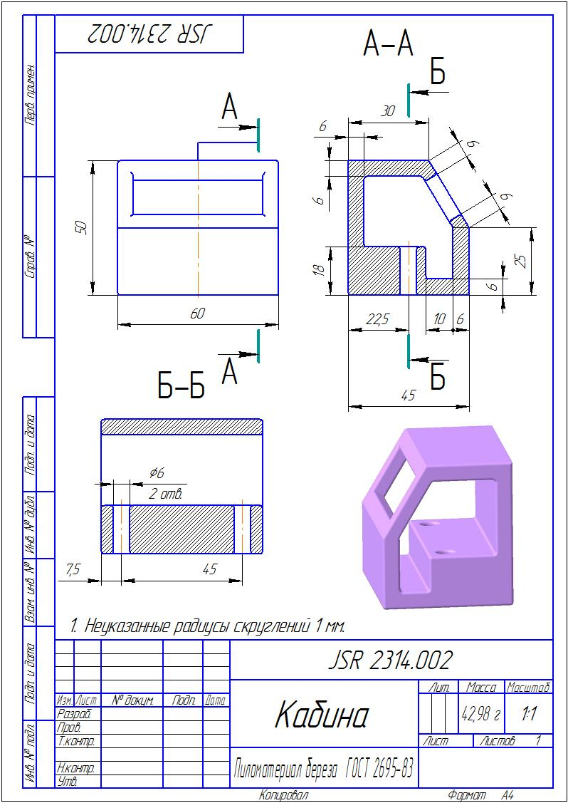
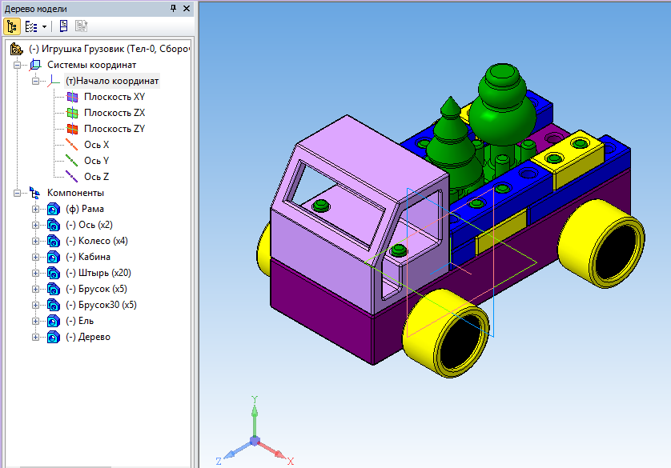
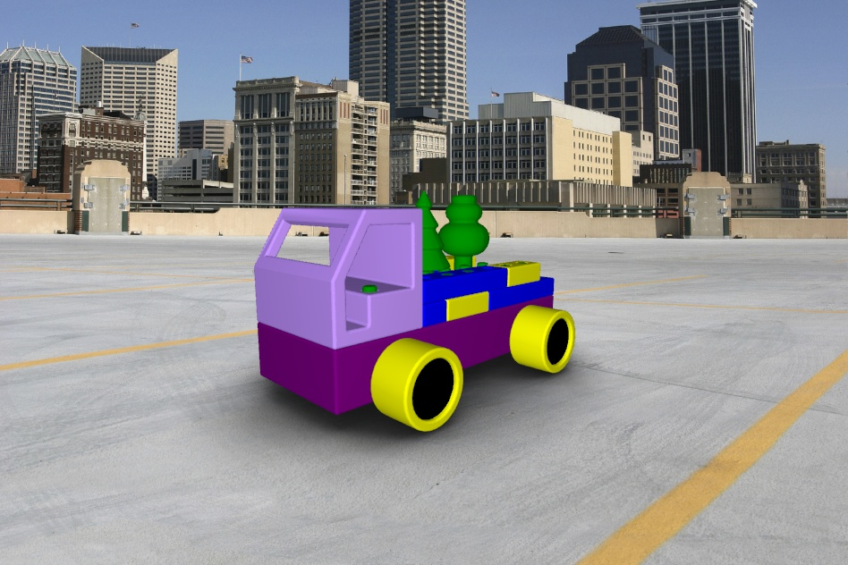
3.Внесение изменение в модель и получение чертежей
Фотореалистичное представление

Slide 13
Обучение в рамках цикла занятий «Введение в инженерную специальность. Бауманская школа будущих инженеров» по курсу «Введение в инженерную специальность» в МГТУ им. Н.Э. Баумана учащихся ГБОУ лицей № 1568 (октябрь-ноябрь 2016 г.)
НАЗВАНИЕ КУРСА | КОЛИЧЕСТВО
Основы информационной безопасности | 6
Композиционные материалы и технологии | 6
Введение в инженерную специальность | 5
Введение в размерностные и системные представления физических величин | 2
Техносферная безопасность | 9
Системы автоматического управления | 2
Инженерный практикум по робототехнике на базе платформы Arduino | 1
ИТОГО | 31

Slide 14
СОВМЕСТНАЯ РАБОТА C МГТУ ИМ. Н.Э. БАУМАНА ГБОУ ЛИЦЕЙ №1568 ИМЕНИ ПАБЛО НЕРУДЫ В ОБЛАСТИ ПРОФИЛЬНОГО ОБУЧЕНИЯ ШКОЛЬНИКОВ за 2015 – 2016 учебный год
Мероприятия/ направления работы |  | Кол. участников *
ОРГАНИЗАЦИОННЫЕ МЕРОПРИЯТИЯ
формирование предпрофильных и профильных классов (групп) школьников подбор высококвалифицированных педагогических кадров для преподавания физики, математики на профильном уровне назначение ответственного координатора по взаимодействию с Университетом в соответствии с Положением о взаимодействии заключение договора о сотрудничестве с МГТУ им. Н.Э. Баумана | июнь, сентябрь 08.-09.2015г. 09.2015г. 11.2015г. 09-10.2015г. 09.2015г. | 262 чел. 12 чел.

Slide 15
ПРОФОРИЕНТАЦИОННАЯ РАБОТА
Комплекс профориентационных мероприятий: посещение школьниками научно-ознакомительных экскурсий в музей, на кафедры, лаборатории, факультеты, учебно-научные Центры МГТУ им. Н.Э.Баумана прохождение учащимися 10-х классов летней научно-ознакомительной практики на базе факультетов Университета технический лабораторный практикум участие школьников в Фестивале Российской науки посещение школьниками Дней открытых дверей МГТУ им. Н.Э. Баумана | октябрь 2015г.-май 2016г. июнь 2016г. | 108 чел. 14 чел. 64 чел. 8-11 классы 10-11 классы

